Slide 1
Logos polytechnikos
Řízení softwarového projektu

Slide 2
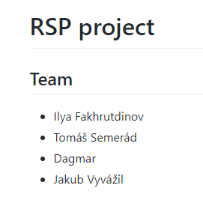




Vytvořený tým

Slide 3
Studium zadání – rozhodnutí
Rozhodnutí důležitá pro vývoj

Slide 4
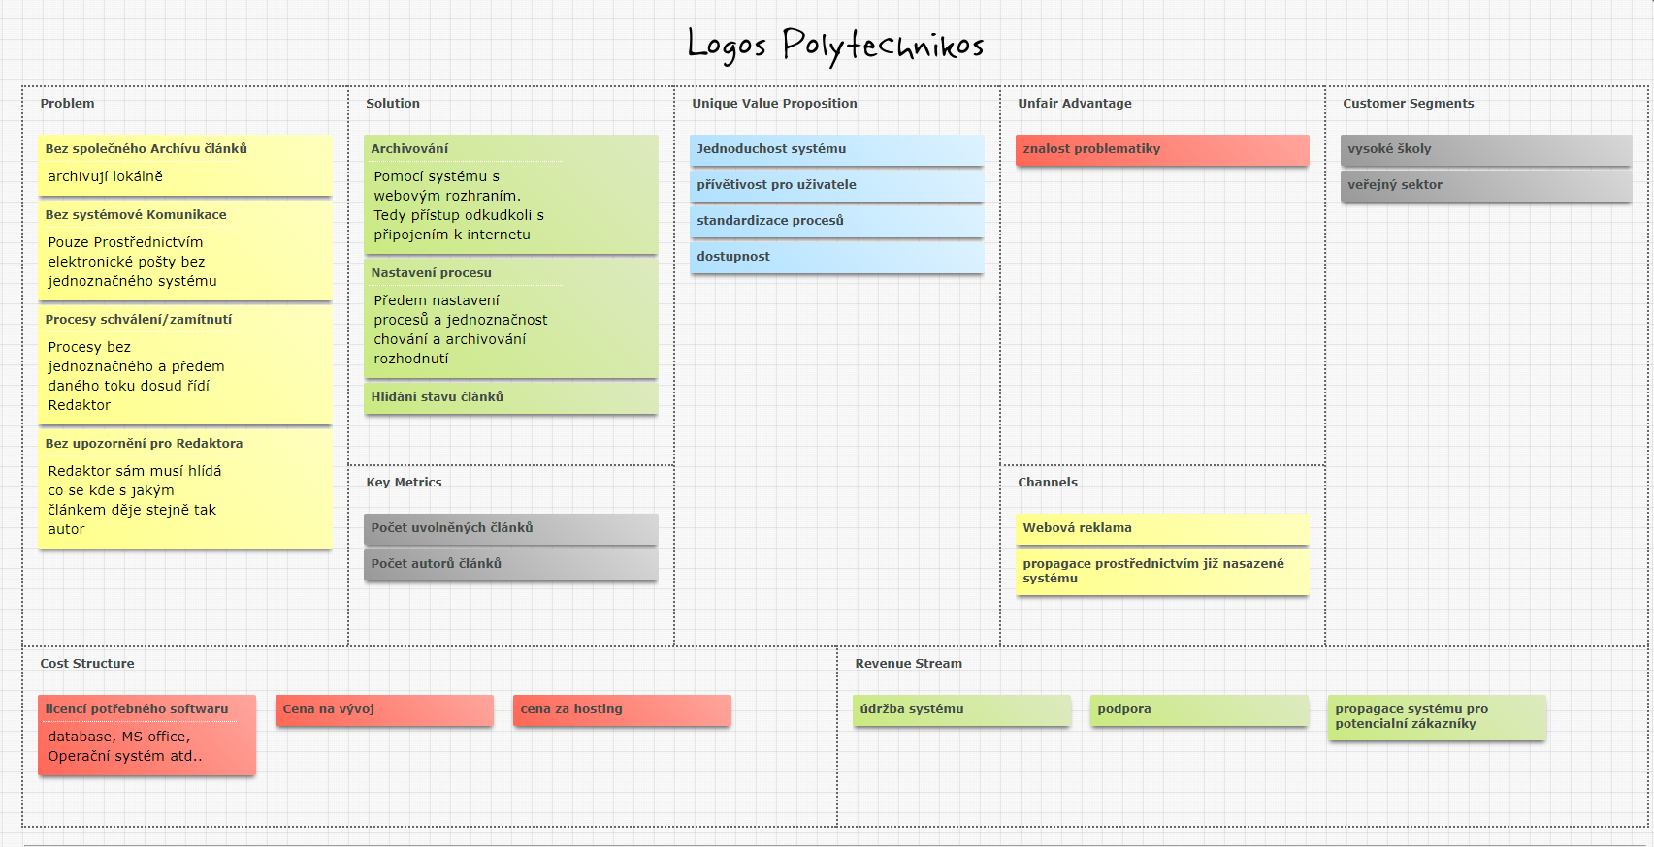
Lean Canvas

Slide 5
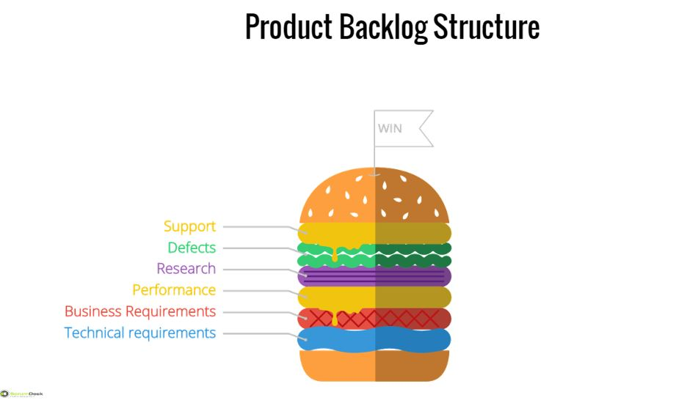
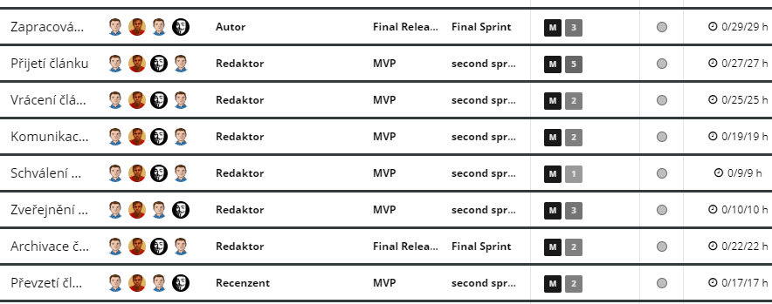
Backlock projectu
Vyplnění backlogu
Odhad časové náročnost
Jednotlivé Itemy přiřazeny členům týmu

Slide 6
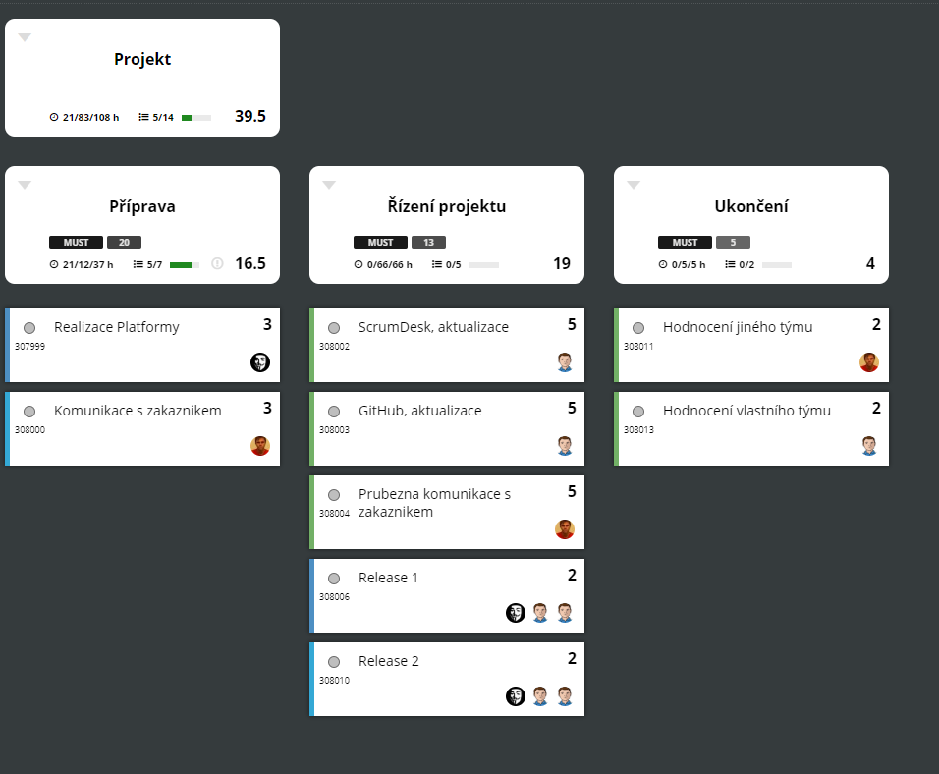
Rozvržení story map
Rozděleno do dvou sekcí
Project
Product

Slide 7
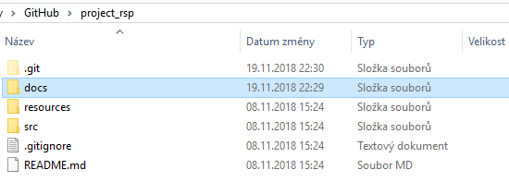
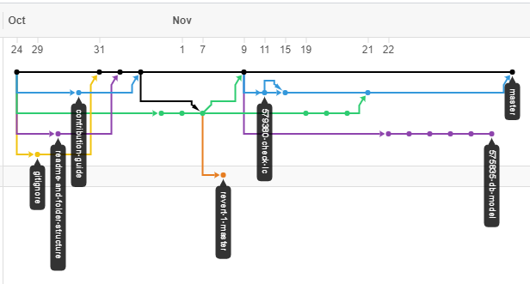
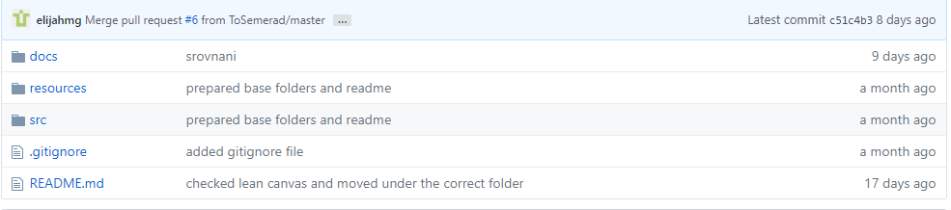
Vytvoření repository github

Slide 8
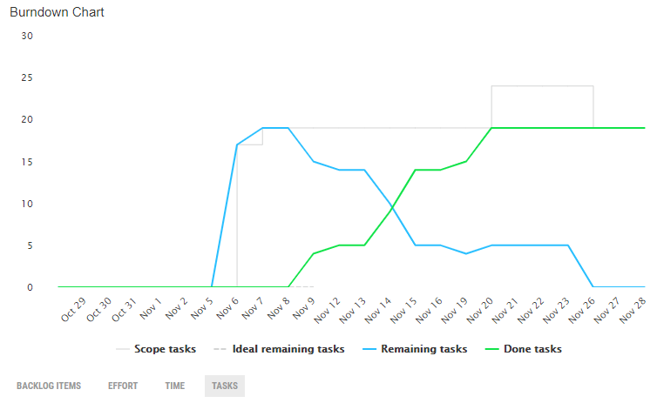
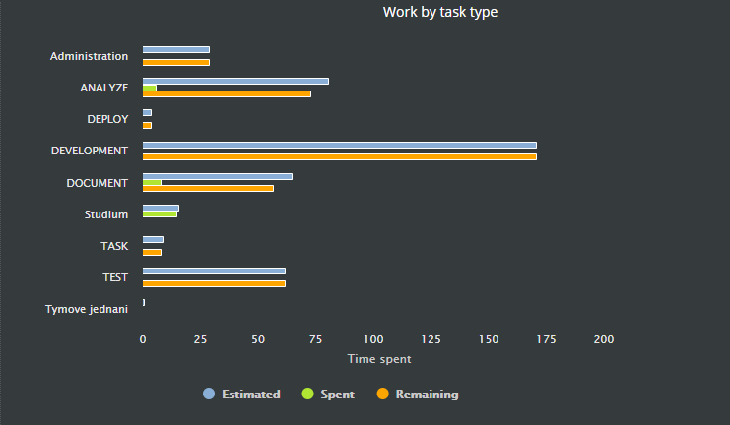
Plnění

